Slide 1
js-Ajax
第二十节

Slide 2
内容概要
AJAX效果展示及简介
AJAX API
创建、open、onload、send、responseText
效果：按需加载HTML
eval

Slide 3
Ajax是什么
AJAX ： Asynchronous JavaScript and XML
通俗的讲，AJAX就是JS通过一个网址去加载数据，这个过程通常是用户不可见的。

Slide 4
不同的数据
http://www.baidu.com/gaoji/preferences.html
网页
http://www.baidu.com/img/baidu_sylogo1.gif
图片
http://www.baidu.com/…../a.mp3
歌曲
http://www.baidu.com/…../index.css
CSS文件
http://www.baidu.com/?kw=%20&t=13031310

Slide 5
js能处理的数据
下列通过AJAX加载过来的数据，哪些是JS能直接处理的？
HTML
CSS
JS
TXT
PNG

Slide 6
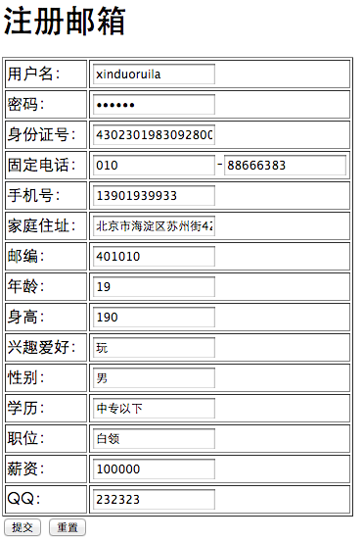
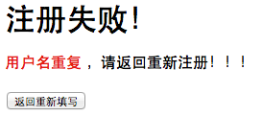
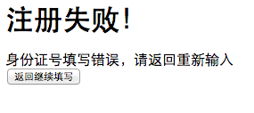
原始的表单

Slide 7
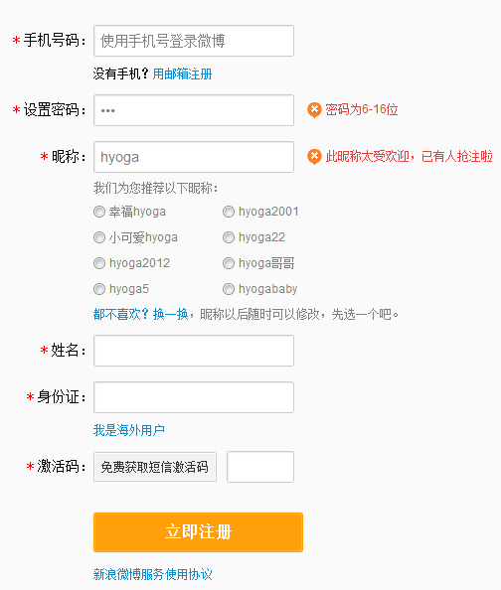
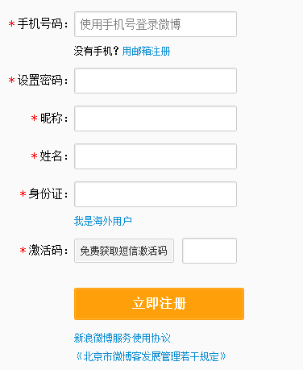
原始的表单

Slide 8
Ajax的优势
异步加载数据，无需切换页面
更佳的用户体验：局部刷新、及时验证、操作步骤简化等
节省流量
JS控制数据的加载，更加灵活多用

Slide 9
基本API
那么AJAX到底如何使用？

Slide 10
基本API
new XMLHttpRequest()
买一个新手机
open
按出要拨打的号码
send
按下拨号键
onload
拨号成功
responseText
对方说的话

Slide 11
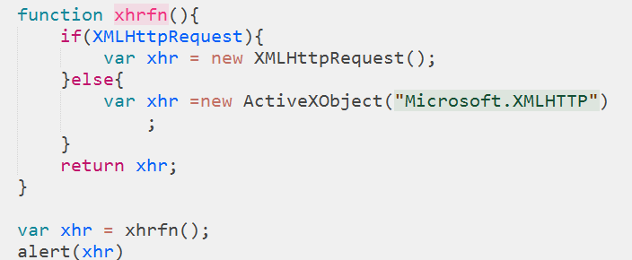
基本API
new XMLHttpRequest(） 创建一个ajax对象
new XMLHttpRequest();
new ActiveXObject("Microsoft.XMLHTTP")//IE6-IE8
XMLHttpRequest是大多数浏览器对请求对象的叫法,通过它可以把数据发送到服务器并从服务器得到响应且无需重新加载整个页面

Slide 12
基本API
open(method, url, asyn） 确定即将连接的网址及方式
参数：
method：String，采用post/get形式请求
url：String，要连接的网址
asyn：Boolean，是否发起异步请求

Slide 13
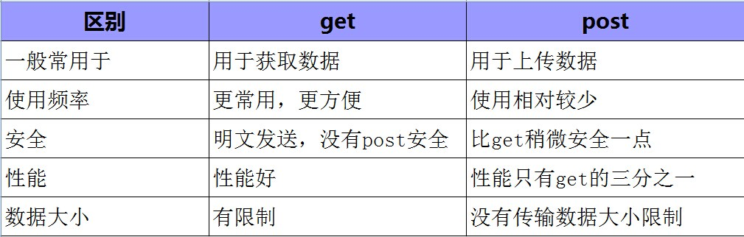
get和post
最大的区别：
get方式:通过url 名字=值&名字=值
post：Http contant,不通过网址，无缓存

Slide 14
异步加载优势
异步/同步
true(异步加载)
false(同步加载)
异步加载的优势：
浏览器可以从服务器同时发送多项请求
浏览器返回请求的速度更快
只有页面中真更改变的部分得到更新
能够减少服务器的数据流量
用户可应在页面更新的同时继续工作

Slide 15
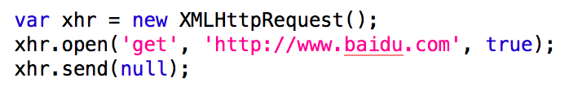
基本API
send(data）要发送给服务器的数据
参数：
data：String / Null.该参数将被发送给服务器。如果发送空数据，则传null

Slide 16
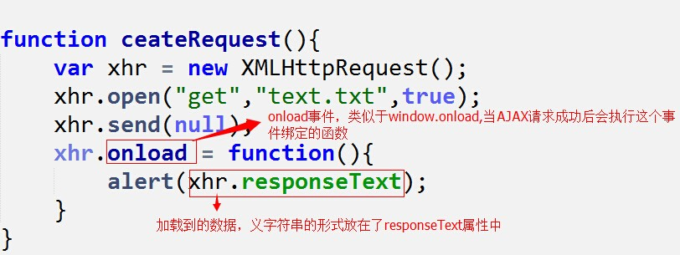
基本API
onload ajax请求成功后的回调

Slide 17
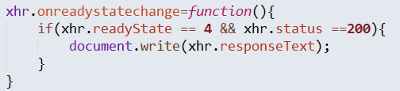
基本API
responseText 服务器返回的数据,请求之前为空

Slide 18
请求状态监控
onreadystatechange 事件
readyState：判断浏览器和服务器进行到哪一步了
0：刚刚创建AJAX对象，请求未初始化（还没有调用 open()）。
1：请求已经建立，但是还没有发送（还没有调用 send()）。
2：请求已发送，正在处理中（send方法完成，已收到全部响应内容）。
3：（解析）请求在处理中；正在解析服务器返回来的内容
4：响应（解析）已完成；您可以获取并使用服务器的响应了。

Slide 19
请求结果
常用status:HTTP状态码
成功的状态码：
200 – 服务器成功返回网页
304 – 未修改
失败的状态码：
404 – 请求的网页不存在
503 – 服务器暂时不可用
500 – 服务器内部错误

Slide 20
练习
异步加载一段文本，并显示在网页中：
准备一个可以通过网址访问的文本
点击加载按钮的时候，发起一个AJAX请求
请求准备好的网址，得到文本
请求成功后，将得到的文本设置为div的innerHTML

Slide 21
思考
在上例中，如果请求的文本是一段HTML代码，会出现什么情况？
这段代码会被浏览器解析
这段代码不会被浏览器解析
如果HTML代码中含有JS呢？

Slide 22
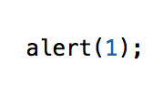

eval
动态执行JS代码

Slide 23



eval
声明变量

Slide 24
解决方法
eval（'字符串'）
HTML中script标签的innerHTML也是字符串
保证AJAX加载的HTML中JS能够执行：
依次获取该HTML中所有script标签的innerHTML
将这些代码依次用eval全部执行一下

Slide 25
练习
保证AJAX加载的HTML中JS能够执行：
依次获取该HTML中所有script标签的innerHTML
将这些代码依次用eval全部执行一下

Slide 26
本章总结
AJAX API 的书写顺序
responseText、open、创建AJAX对象、onload、send
eval的作用是什么？
AJAX是什么？有哪些优势？
如何查看、调试AJAX链接

Slide 27

作业

Slide 28
谢 谢

